Slide 1
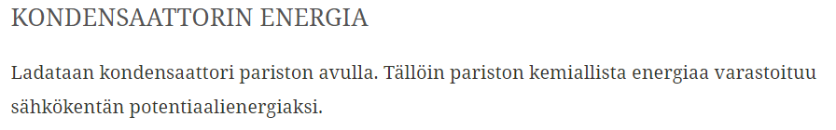
FY3 Sähkö tunti 4.4.2017
Mene kurssin e-kirjaan kpl 11.2. ja käy läpi keskustellen ryhmissä seuraava Open materiaali:
PqDn↓

Slide 2
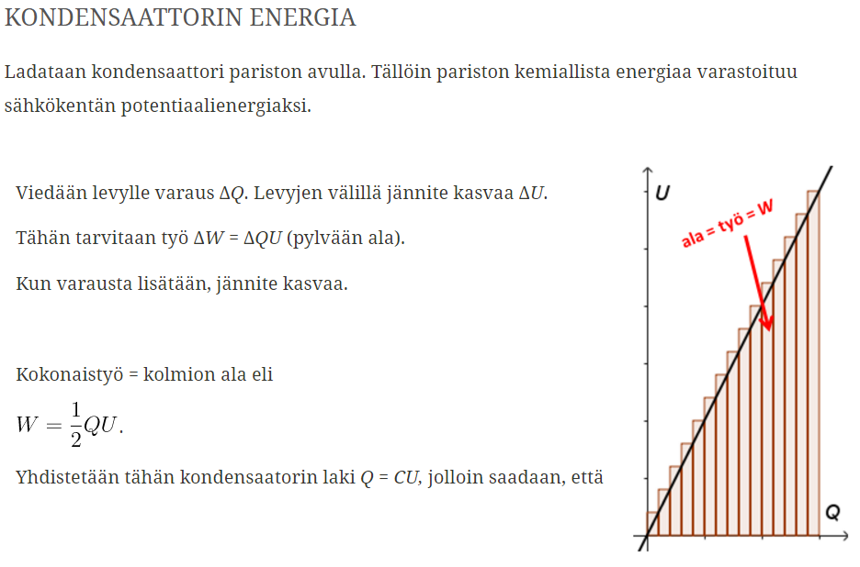
PqDn↓

Slide 3
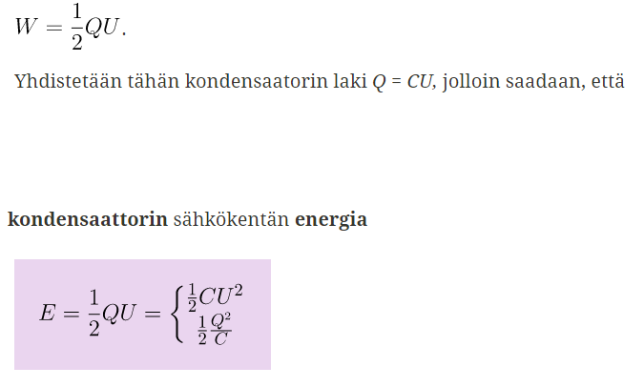
Q = CU
U = Q/C
PqDn↓

Slide 4
Tee kappaleiden 11 ja 11.1. ja 11.2. tehtäviä.
Kirjaa epäselvät tehtävät ylös. Voit lähettää epäselvistä tehtävistä myös WhatsApp-kuvan opelle (0443094284).
Katsotaan niitä huomenna.
Jos tehtävät loppuu kesken, voi tehdä kertaustehtäviä. Kertaustehtävistä on jaottelu e-kirjan kappaleessa 14.

